Slide 1
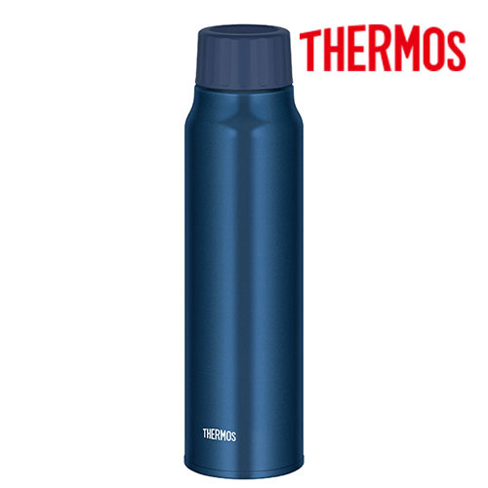
【提案書】
サーモス 保冷炭酸飲料ボトル 1000ml
特徴
たっぷり1リットルサイズで炭酸飲料を冷たい美味しさのまま持ち歩ける保冷ボトルです。栓本体に圧力開放穴があるためボトルの内圧上昇を防ぎ、フタを回すとシュッと圧力が抜けます。
納期
納期スペース
仕様
カラー展開：シルバー、ネイビー
素材：内びん：ステンレス鋼 / 胴部：ステンレス鋼（アクリル樹脂塗装） / フタ：ポリプロピレン / せん本体：ポリプロピレン / フタパッキン：シリコーンゴム / せんパッキン：シリコーンゴム
サイズ：口径36×幅85×奥行85×高さ300mm
容量：1000ml 重量：400g 生産国：マレーシア
備考：保冷効力：9℃以下(6時間)
お見積
お見積りスペース

